Slide 1

Курс по Front - end разработке
Урок №5
Notes:
Добрый день. Меня хорошо слышно? Отлично, @имя@ я рад видеть тебя на открытом уроке в нашей академии программирования для детей. Для начала давайте немного познакомимся
слайд

Slide 2
Front-end kursi.
Dars №5
Notes:
Добрый день. Меня хорошо слышно? Отлично, @имя@ я рад видеть тебя на открытом уроке в нашей академии программирования для детей. Для начала давайте немного познакомимся
слайд

Slide 3
План сегодняшнего занятия:
Изображения
Форматы изображений
Элемент <img>
HTML Favicon
Таблицы в HTML

Slide 4
Bugungi dars rejasi:
Rasmlar
Rasmalar formati
Element <img>
HTML Favicon

Slide 5
Изображения <img>.
В этом уроке мы рассмотрим, как вставлять на страницу изображения с помощью встроенного элемента <img>. Он применяется, когда изображения являются частью контента, например фотографии товаров, галереи изображений, рекламные объявления, иллюстрации и т.д.

Slide 6
Rasmlar <img>.
Ushbu qo'llanmada biz o'rnatilgan <img> elementi yordamida sahifaga tasvirlarni qanday joylashtirishni ko'rib chiqamiz. Tasvirlar mahsulot fotosuratlari, rasm galereyalari, reklamalar, illyustratsiyalar va boshqalar kabi kontentning bir qismi bo'lsa, u amal qiladi.

Slide 7
Форматы изображений
Хороший верстальщик должен уметь правильно выбирать форматы изображений для своей вёрстки, чтобы изображения отображались без погрешностей и имели оптимальный размер при загрузке. Давайте разберёмся, какие бывают форматы изображений и в каких ситуациях лучше выбрать тот или иной формат.

Slide 8
Форматы изображений
Какие форматы изображения используют сегодня на сайтах
Все изображения для сайтов, подразделяются:
растровые (пример — JPG, JPEG, PNG, GIF),
векторные (пример — SVG).

Slide 9
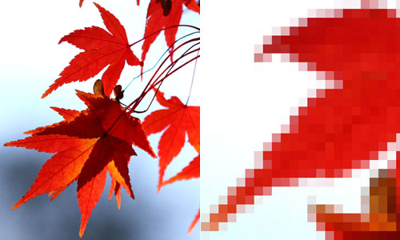
Форматы изображений
Растровые изображения состоят из пикселей, в которых хранится цвет и значение прозрачности. Такими форматами представлены изображения в статьях, кнопками, иконками и элементами дизайна. Эти изображения популярны среди разработчиков и владельцев сайтов. Основной минус растровых изображений – они плохо масштабируются.
То есть при увеличении размера картинки, идёт потеря качества.

Slide 10
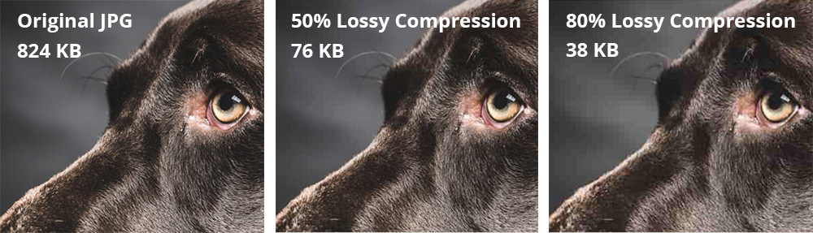
Форматы изображений
JPEG (Joint Photographic Experts Group)
JPEG или JPG – один из самых популярных форматов изображений для сайтов. Формат поддерживает миллионы цветов, что и даёт ему лидирующую позицию в представлении фотографий и картинок на сайте.
Изображения в этом формате достаточно хорошо оптимизируются практически без потери качества, что позволяет получить файл меньшего размера без визуальной потери качества. Следует помнить, что каждая последующая оптимизация снижает качество.
Демонстрация уровней оптимизации изображения в формате JPEG

Slide 11
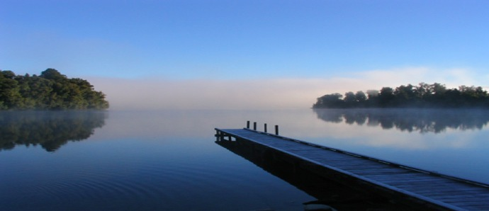
Форматы изображений
Файлы этого формата поддерживаются всем устройствами и браузерами, что ещё раз подтверждает его популярность и позволяет не беспокоиться за проблемы с отображением на сайтах.
Большим недостатком этого формата является отсутствие прозрачности. То есть, комбинировать изображения в таком формате не получится. Для таких задач лучше использовать следующий формат.
Пример изображения в формате JPEG

Slide 12
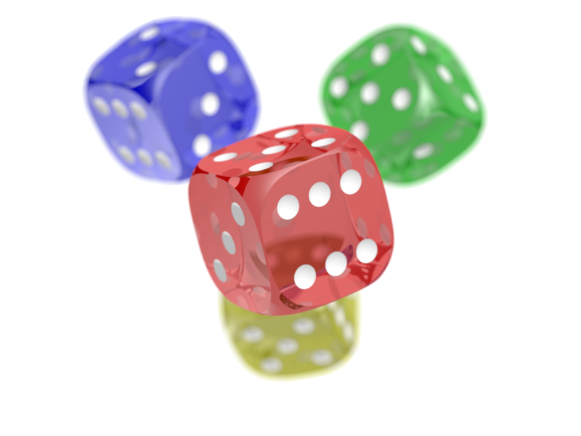
PNG (Portable Network Graphics)
Этот формат использует алгоритм сжатия без потери качества. По количеству цветов и уровню прозрачности доступен в двух видах 8 и 24-бит. Оба поддерживают прозрачность.
8-битный пользуется малой популярностью, а вот 24-битный широко используется для различных изображений на сайте.
За счёт прозрачности позволяет создавать комбинированные изображения. Часто используется для создания кнопок, иконок, где необходим эффект прозрачности.
Пример изображения в формате GIF:

Slide 13
PNG (Portable Network Graphics)
Изображения в формате PNG можно много раз оптимизировать, редактировать – оно сохранит первоначальное качество. Формат также поддерживается всеми браузерами и устройствами, что гарантирует его отображение на любом экране. По качеству изображения выглядят лучше, чем JPG, но вес файла будет больше. Это нужно учитывать при размещении файлов на сайте.
Пример изображения в формате GIF:

Slide 14
GIF (Graphics Interchange Format)
Это 8-битный формат, поддерживающий 256 цветов, прозрачность и анимацию. За счёт поддержки малого количества цветов, вес файла тоже минимальный.
Формат не подходит для фотографий и изображений с широким диапазоном цветов.
Зато широко используется при создании GIF-анимаций, баннеров, кнопок, иконок и так далее.
В современных сайтах этот формат используется всё реже.
Далее поговорим об относительно свежих форматах SVG и WebP, которые не так популярны, но набирают популярность и поддержку, и как нельзя лучше подходят под требования скорости загрузки и адаптивности сайтов.
Пример изображения в формате GIF:

Slide 15
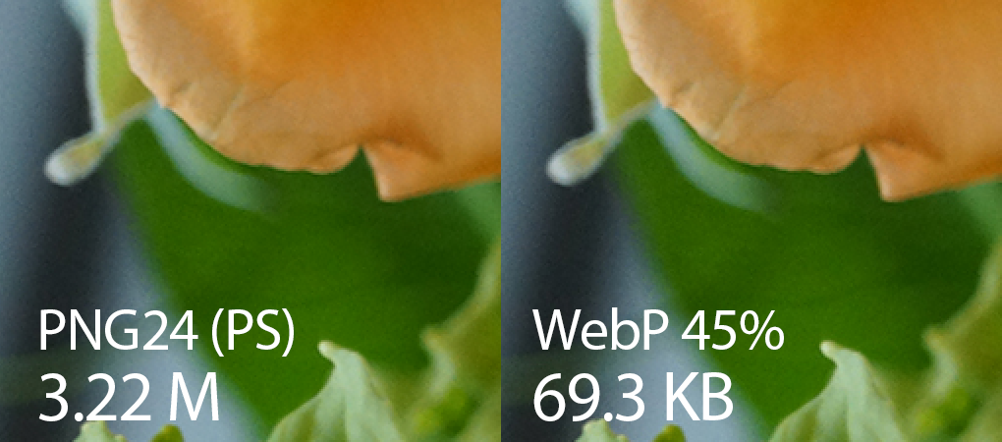
WebP
Формат с открытым исходным кодом, разработан Google специально для интернета. Сегодня YouTube использует преобразование миниатюр для видео в формат WebP.
Формат обеспечивает превосходное сжатие и поддерживает прозрачность. Он сочетает в себе преимущества JPG и PNG форматов без увеличения размера файла.
Но, несмотря на преимущества формата, он поддерживается не всем браузерами. Возможно, на момент прочтения этого урока ситуация измениться, с актуальной информацией по поддержке браузерами формата WebP можно ознакомиться по ссылке:https://caniuse.com/webp.
Существуют способы обхода этих ограничений, но они не дают возможность использовать формат повсеместно.
Формат WebP в сравнении с форматом PNG

Slide 16
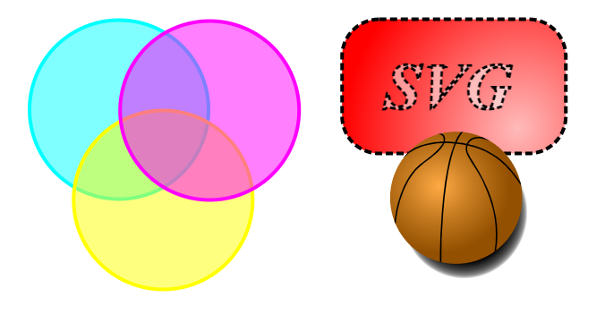
SVG (Scalable Vector Graphics, масштабируемая векторная графика)
Это формат векторных файлов на основе XML. Формат стал набирать популярность совсем недавно, так как ранее он слабо поддерживался в браузерах. И из-за проблем отображения никто не торопился его использовать.
На сегодняшний день SVG поддерживается всеми современными браузерами. Но, проблемы с отображением все, же встречаются.
Наиболее часто используют этот формат для простых изображений, таких как логотипы, элементы дизайна и так далее. Неприменим для фотографий.
Формат SVG имеет малый вес, отлично масштабируются, обеспечивая чёткость изображения на любом разрешении экрана, поддерживает анимацию.
Пример изображения в формате SVG

Slide 17
Favicon HTML
Favicon — это небольшое изображение, отображаемое рядом с заголовком страницы во вкладке браузера.
Синтаксис

Slide 18
Favicon HTML
Как добавить фавикон в HTML
Вы можете использовать любое понравившееся вам изображение в качестве фавиконки. Вы также можете создать свой собственный значок на таких сайтах, как https://www.favicon.cc
Синтаксис

Slide 19
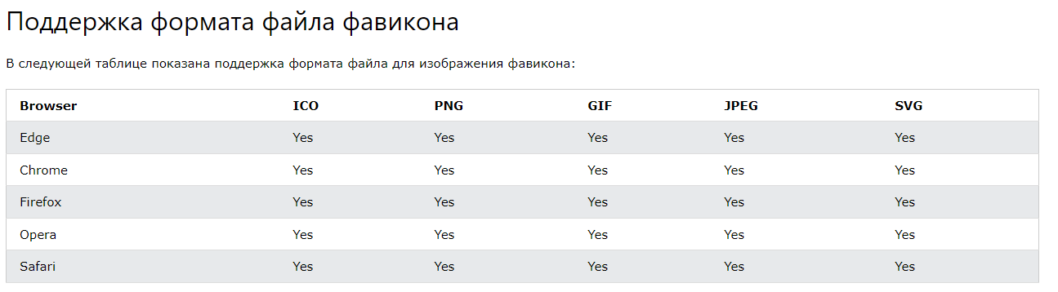
Favicon HTML

Slide 20

Тег <img>
Тег <img> предназначен для отображения на веб-странице изображений в графическом формате GIF, JPEG или PNG. Адрес файла с картинкой задаётся через атрибут src.
Синтаксис

Slide 21
Элемент <table>
Таблицы HTML позволяют веб-разработчикам упорядочивать данные в строки и столбцы.
Таблица в HTML состоит из ячеек таблицы внутри строк и столбцов.
Ячейки таблицы
Каждая ячейка таблицы определяется тегом a <td>и </td>.
td обозначает табличные данные.
tr обозначает строку таблицы.

Slide 22
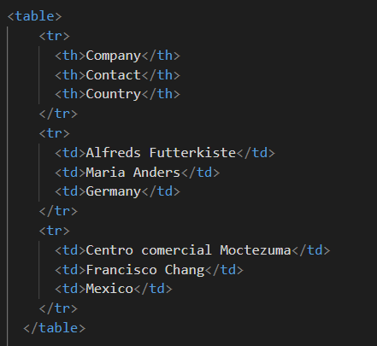

Элемент <table>
td обозначает табличные данные.
tr обозначает строку таблицы.

